Slide 1
功能数据结构
清华大学 刘汝佳

Slide 2
几种常见的操作
插入（insert）
  在数据结构中增加一个数据。
删除（delete）
  在数据结构中删除一个数据。
查找（search）
  在数据结构中查找指定的数据。大部分数据结构都需要检索。
静态数据结构
  不需要插入和删除的数据结构称为静态数据结构。
  往往牺牲一些预处理时间和附加空间来换取更好的性能而不必担心维护的复杂度。
半静态数据结构、动态数据结构
  对象空间分解
  关键码空间分解

Slide 3
数据结构设计的常见问题
时间效率和空间开销的关系
  矛盾。用时间去换空间或用空间换时间。需要做时空平衡
  统一。精简数据表示有可能在缩减空间的同时设计出更快速的操作
不同操作的关系
  例子：维护一种动态数据结构，可修改，可查询里面是否有需要的元素
  有序数组。插入O(n)，查找O(logn)
  链表。插入O(1)，查找O(n)
  如何让两者的时间复杂度都比较低呢？
可扩充性：并查集、线段树
实现复杂度：AVL树 vs Treap

Slide 4
功能数据结构举例
并查集
堆
哈希表
排序二叉树
线段树

Slide 5
并查集：概念与操作
不相交集合
  合并
  查找
Tarjan数据结构(Tarjan 1975): 森林表示法
  每棵树一个集合, 根为集合标识
  树的形态并不重要, 重要的是有哪些节点
合并: 让一棵树成为另一棵的子树, 即修改父亲
查找: 不停找父亲, 直到到达树根
特点: 只需要维护父亲信息, 不需要维护子女信息

Slide 6
并查集：实现与优化
基本实现: 父亲表示法
  father:array[1..maxn] of integer;
  初始 father[i] := i;
  合并: father[u] := v;
  查找: while(father[u]!=u) u:=father[u];
优化(启发式合并+路径压缩)
  合并: 深度较小的树成为深度较大的树的子树
  查找: 把经过路径上的点的父亲都设为根
  效果？

Slide 7
并查集：时间复杂度分析
回忆
  原始方案：合并基于深度值
  复杂之处：路径压缩对深度的影响不规则
  解决方案：设计基于rank值的合并
rank的定义和计算规则
  刚建立的新集合的rank为0
  rank不同的树合并：rank大的拥有新根，两树rank不变。
  rank相同的树合并：任选一个拥有新根，把它的rank加1

Slide 8
均摊分析(amortized analysis)
二进制计数器问题
  有一个初始值为0的k位二进制计数器只支持加一操作，该操作的时间复杂度如何？我们把改变一个二进制位看作常数时间。
均摊分析
  最坏情况下（k个1再加1）所有位都需要改变，为O(k)
  但是由于计数器在不断加一，不可能连续若干次都遇到最坏情况
  应分析一个操作序列的总时间，而非单个操作的时间。
比较：
  平均情况时间复杂度是针对不同输入来计算平均值的
  均摊分析是一个序列的所有操作取平均值
  二者从不同方面说。均摊分析可以是最坏情况，也可是平均情况。

Slide 9
累计分析（aggregate analysis）
基本思想
  先计算n个操作的总时间T(n)
  每个操作的均摊时间复杂度就是T(n)/n了
二进制计数器问题
  第0位每次变化，因此一共变化n次；第1位每两个操作变一次，一共变n/2次……第k位变化n/2k次，故总变化数小于2n次
  每次操作的均摊复杂度为O(n)/n = O(1)。

Slide 10
会计分析法（accounting method）
问题
  有的数据结构支持多种操作，那么累计分析就无法计算出一个确定的值
会计分析法
  把每个操作的实际时间消耗看做资金消耗（时间比做金钱！）
  定义这种操作的“投资额”，供以后操作的使用。
  如果可以保证始终有可用资金，那么实际消费的资金不会超过投资总量
  算法的时间耗费（即资金消耗）的上限为总投资额。
关键：投资额如何设计？

Slide 11
会计分析法一
投资额设计方法一
  把任何一个0变成1的操作时投资2美元，而把1变成0时不进行投资，则这2美元中的一个当时就会用掉，而另一个可以提供给这个1变回到0时使用，因此
  可用资金数目等于1的数目，即总是非负的。
  由于每次最多只有一个0变成1（但可能有多个1变成0），因此投资总量不超过2n美元。虽然每改变一位都要用掉一个美元，但是由于刚才证明了始终有可用资金，因此资金消耗不超过2n美元，即：n个操作的总时间不超过O(n)。

Slide 12
会计分析法二
投资额设计方法二
  每次操作时给第i个位投资2^{-i}美元，则
  它从上一次翻转起一共累计得到了1美元投资，正好够它这一次翻转，因此资金不会短缺
  每次操作投资2美元，所以一共投资了2美元，因此总时间不超过O(1)。
总结
  时间比作金钱，资金消耗代表时间消耗
  对操作或对象投资使得资金始终可用
  则资金消耗=O(投资额)
  微操作法、对象分类法

Slide 13
势能分析法（potential method）
势能
  势能为整个数据结构的一个状态函数。
  用D_{i}表示经过i次操作以后的数据结构
  Φ_{i}表示D_{i}的势能
原理
  c_{i}为第i次操作（把D_{i-1}变成D_{i}）的实际时间耗费
  第i次操作的均摊时间耗费α_{i} = c_{i} + Φ_{i} - Φ_{i-1}
  把操作代价c_{i}和势能变化ΔΦ结合起来考虑

Slide 14
势能分析法(续)
方法
  a的总和为sum{c_{i}} + Φ_{n}-Φ₀
  只要Φ_{n}>=0Φ₀=0，则sum{a_{i}}是sum{c_{i}}的上界
  用均摊时间耗费用真实时间耗费
  设计合理的势能函数，使得a_{i}容易计算。
好的势函数应让a_{i}均衡且容易计算
  快速操作时稍微增加一点
  耗时操作时迅速下降
二进制计数器问题
  定义当前计数器的势能为它包含的1的个数，
  则Φ₀=0，Φ_{i}≥0(i>0)均成立，势函数合法
  令第i个操作把a个0变成1，把b个1变成0，则c_{i} = a+b，势能增量为a-b，因此α_{i} = 2a = 2

Slide 15
并查集的时间复杂度
结论（非最优）
  m次操作，其中有n个是MAKESET操作
  运行总时间为O(mlog*n)
  log*n定义为最小的i使得log^{(i)}n≤1
  log^{(i)}n即n连续取i次以2为底的对数
    如log⁽⁰⁾n=n
    log⁽²⁾n = loglogn
    log*(2⁶⁵⁵³⁵) = 5，故log*n≤4
  引入记号2^^b表示2的2的2的…2次方(b个2) (Knuth 1976)
    2^^0=1, 2^^1=2, 2^^2= 4, 2^^3 = 16, 2^^4=65536, 2^^5=2⁶⁵⁵³⁶
  n<=1则log*x = 0
  否则log*x=b当且仅当2^^(b-1)<x<=2^^b
近似：所有操作均为O(1)

Slide 16
rank的性质
回忆：
  刚建立的新集合的rank为0
  rank不同的树合并：rank大的拥有新根，两树rank不变。
  rank相同的树合并：任选一个拥有新根，把它的rank加1
不是根结点的元素，它的rank一定严格小于父亲的rank。
如果根结点的rank为r，那么整棵子树的大小size≥2^{r}
  结论一：对于大小为n的树，它的根的rank最多为[log₂n]
对于任意整数r，在操作执行过程中一旦有一棵树的根的rank从r-1变到r，标记该树的所有结点（由刚才的结论，我们至少标记了2^{r}个结点）。由于这棵树一旦有新根以后该根的rank至少为r+1，因此每个元素最多被标记一次。由于每一个rank为r的元素都标记了2^{r}个结点，而一共有n个
  结论二：rank为r的元素最多有n/2^{r}个。
结论二是结论一的加深（rank的取值范围和每个值的数量）

Slide 17
rank的性质
n个结点的树
  根的rank最多为[log₂n]
  rank严格递减
  rank为r的元素最多有n/2^{r}个
  进一步把元素分类？
分块
  某个元素i的rank为rank(i)，那么它被分到第log*(rank(i))块。
  rank最大值为[log₂n]，因此最大块的编号为log*(log₂n) = log*n–1。
  可以证明，每一个块b里面元素最多有n/(2^^b)个
    第r块元素不超过n/2^{r}个
    对r从2^^(b-1)+1到2^^b对n/2^{r}求和
结论三：共有log*n个块，每块b的元素最多有n/(2^^b)个

Slide 18
并查集的会计分析
MAKESET和UNION每次都只用常数时间
只需证明m个FIND所花时间是O(mlog*n)
分析FIND(x₀)
  从x₀开始经过序列x₀，…，x_{L}到达根结点x_{L}。
  让这个序列中的每个元素投资1美元
  但是不同的元素可能对不同的项目进行投资
  序列中rank是严格递增的
  各rank属于log*n个块，每个块最多n/(2^^b)个

Slide 19
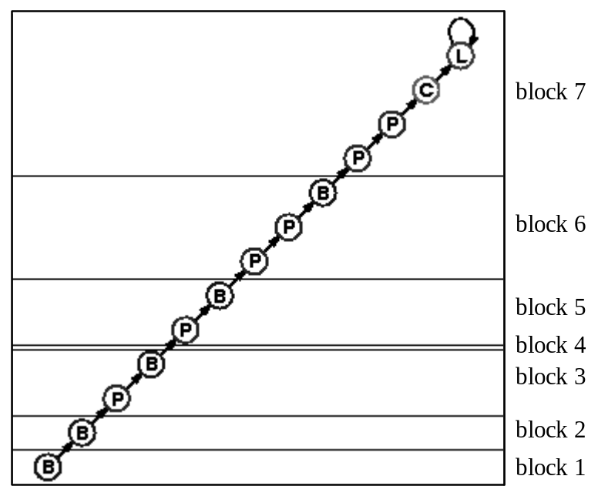
并查集的会计分析
根x_{L}对“leader项目”投资。
根的儿子x_{L-1}对“child项目”投资。在其他情况中——
x_{i}和父亲结点x_{i+1}不属同一块的对在“block项目” 投资。
x_{i}和父亲结点x_{i+1}属同一块的对“path项目”投资。
每次FIND操作
  leader项目投资1美元
  child项目投资不超过1美元
  block项目投资不超过log*n美元
  （每个块最多对应1美元）
因此m次FIND操作以后
  LCB三个项目的投资额
  不超过2m + mlog*n元
  惟一不好计算的是path项目

Slide 20
path项目的投资额计算
回忆
  如果一个结点现在不是根，则它以后永远也无法变成根
  只有根的rank才可能改变，因此——
对于任何一个给path项目投资的结点x_{i}
  它的rank始终不变
  每经过一次FIND，x_{i}的父亲结点被设为了根
  而根的rank是严格比x_{i}原来父亲的rank大的
  因此它父亲的rank每次严格增大，而它自己的rank不变
  因此它最终会和父亲属于不同的块内，不再为path项目投资了
计算
  块b的rank最大值为2^^b，因此x_{i}最多投资2^^b次后父亲脱离此块
  块b一共不超过n/(2^^b)个元素，因此块b内所有元素对path项目的投资额不超过n美元
  对于所有log*n个块来说，对path项目的总投资额为nlog*n。
四种投资额之和为2m + mlog*n + nlog*n = O(mlog*n)

Slide 21
并查集例题——可爱的猴子
树上挂着n只可爱的猴子（n≤2*10⁵）。
猴子1的尾巴挂在树上
每只猴子有两只手，每只手可以抓住最多一只猴子的尾巴，也可以不抓。
所有猴子都是悬空的，因此如果一旦脱离了树，猴子会立刻掉到地上。
第0，1，…，m（1≤m≤400 000）秒中每一秒都有某个猴子把他的某只手松开，因此常有猴子掉在地上
请计算出每个猴子掉到地上的时间

Slide 22
并查集例题——奇数偶数
你的朋友写下一个由0和1组成的字符串
你从中选择连续的子串（例如从第3到第5连续的3个数字），然后问他这个子串中1的个数是奇数还是偶数。
你的朋友作出回答，然后你继续问类似的问题。
你估计你的朋友的回答中有一些错误，你想证明他的错误。
你的目标是找到第1个可能的错误的回答，也就是说存在一个数字串满足前面所有的问题，但对当前的问题不满足，而且没有一个数字串满足。
例如，序列长度为10，信息条数为5
5条信息分别为1 2 even，3 4 odd，5 6 even，1 6 even，7 10 odd
正确答案是3，因为存在序列(0,0,1,0,1,1)满足前3条信息，但是不存在满足前4条的序列。

Slide 23
堆
目标: 快速插入O(logn), 取最小值O(1), 删除O(logn)
第一特点(形态): 完全二叉树
第二特点(数据): 每子树最小值在根上
插入:
  维持第一特点: 插到最后
  维持第二特点: 递归向上交换(判断是否比父亲小)
删除最小值
  维持第一特点: 根与最后节点交换, 再删除
  维持第二特点: 递归向下交换(如果需要, 和较小儿子交换)

Slide 24
堆(续)
实现方法
  heap: array[1..maxn] of integer;
  i的父亲为i div 2; 左儿子2*i; 右儿子2*i+1
  插入
    inc(n); heap[n] := newnode;
    u:=n; while(u>1) and (heap[u]<heap[u div 2])
    begin swap(heap[u], heap[u div 2]); u := u div 2; end;
  删除
    heap[1] := heap[n]; dec(n);
    u:=1; while true do
    begin v := min(u); if u = v then break else u := v end;

Slide 25
堆排序
堆排序
  先建立堆，再每次取出最小值可以实现排序，而且它可以是部分排序。
  不稳定排序
建立堆
  一个一个插入元素吗？不是的，那样的时间复杂度将达到O(nlogn)，还不如直接排序后构建一个堆。
  正确的做法是先将自底向上一层一层地调整每个结点到正确的位置，则交换操作执行次数不超过4n。

Slide 26
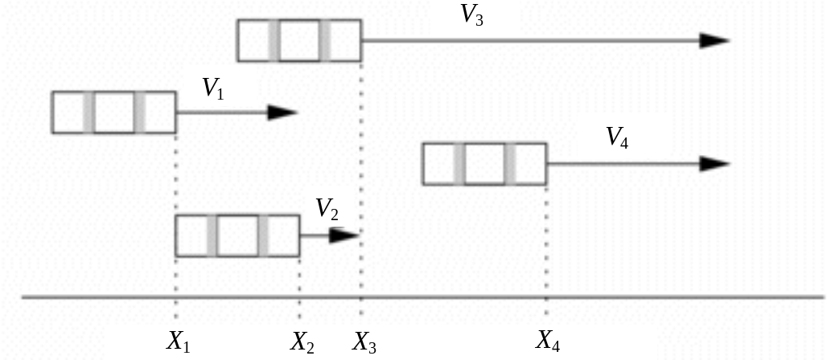
堆例题——赛车
有n辆赛车(1≤n≤250 000)，从各不相同的地方(位置0≤xi≤1 000 000)，以各种的速度(速度0<vi<100)开始往右行驶，不断有超车现象发生。
给出n辆赛车的描述（位置x_{i}，速度v_{i}），赛车已按照位置排序（x₁<x₂<…<x_{n}）。输出超车的总数，以及按照时间排序的前_{m}(m≤10 000)个超车事件（如果事件同时发生，先输出超车位置早的，数据保证没有超车事件会同时同地发生）

Slide 27
哈希表(桶式)
目标: 插入O(1), 查找O(1)
实现
  用数组table:array[0..SIZE-1] 储存数据
  给数据d设计哈希函数hash(d)
  数据d放在table[hash(d) mod SIZE]
  如果有多个d满足hash(d) mod SIZE = k
    table[]只放第一个d的编号
    每个数据d附加一个域next, 为hash表中的下一个项
注意
  SIZE素数为好
  hash函数本身的计算时间不要太长

Slide 28
哈希表例题——马尔可夫链
需要一些随机的可以读的英语文本，可以用一种相当简单的方法，让计算机写出一段比较像样的文章来。这种技术被称为“马尔可夫链算法”，利用一个样本来产生一段结构与样本相似的文章。
算法具体过程如下(也可以根据需要随时停止)：
  1．随机在样本中选连续的两词w1、w2作为文本的开头
  2．输出w1、w2
  3．在样本中随机选取w1、w2的后继w3，如果不存在w3，则结束算法
  4．输出w3
  5．令w1=w2，w2=w3
  6．转3
对于一系列给定的前趋，分别输出它们所有可能的后继。样本文件最多含有10 000个单词，大小不超过200k，前趋个数不超过 2 000 000个，单词不超过255个字母。文本完全是随机生成。

Slide 29
排序二叉树
递归定义, 左 < 根 < 右
插入: 直接递归
删除: 先查找到该结点
  无儿子: 直接删除
  单个儿子: 用儿子代替它
  两个儿子: 用后继(在右子树中一直左走)代替它
问题: 可能不平衡
  解决: AVL, RB-Tree, Splay Tree, Treap…

Slide 30
排序二叉树(续)
动态实现
  TreeNode = record v:integer;
  left, right, father: ^TreeNode; end;
  优点: 可实现在线算法
  缺点: 编程容易出错(删除和指针操作), 树容易不平衡
静态实现
  Value:array[1..maxn] of integer;
  Count:array[1..maxn] of integer;
  优点: 编程简单(插入删除查找统一), 树完美平衡
  缺点: 只能实现离线算法, 需要知道所有数据并排序

Slide 31
排序二叉树例题——采矿
金矿的老师傅年底要退休了。经理为了奖赏他的尽职尽责的工作，决定在一块包含n（n≤15 000）个采金点的长方形土地中划出一块长度为S，宽度为W的区域奖励给他（1≤s, w≤10 000）。老师傅可以自己选择这块地的位置，显然其中包含的采金点越多越好。你的任务就是计算最多能得到多少个采金点。如果一个采金点的位置在长方形的边上，它也应当被计算在内

Slide 32
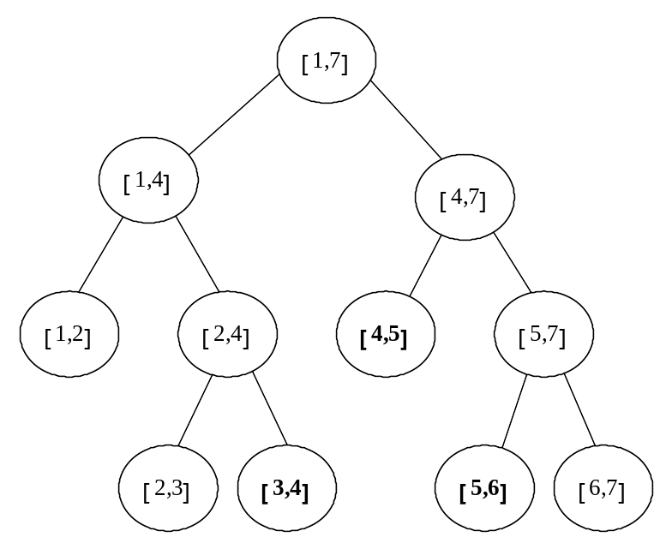
线段树
静态BST
  根:[1,n]
  左:左半区间
  右:右半区间
  叶:单位区间
  空间:2n
  高度:logn
例: [1,7]中有条线段[3,6]

Slide 33
线段树(续)
实现
  静态数组: interval_tree:array[1..2*n] of tnode;
  Tnode的信息: 父亲、左右儿子编号, 线段数c
建立
  首先处理根
  用队列维护未处理的点
  每次从队列取出点, 二分后给儿子新建编号并加入队列
插入和删除
  本质一样, 插入是inc(c[i]), 删除是dec(c[i])
  第一次可能同时往两边递归, 但以后只往一边继续
  时间复杂度O(h) = O(logn)

Slide 34
线段树(续)
其他信息
  测度: 线段覆盖过的长度
  独立线段数: 互不相交的线段条数
  权和: 所有元线段的权和
推广: 2维情形(注意空间问题)

Slide 35
线段树例题——火星地图
2051年，科学家们探索出了火星上N（N≤10 000）个不同的矩形（坐标为不超过109的正整数）区域并绘制了这些局部的地图，如图1-61所示。波罗的海太空研究所希望绘制出火星的完整地图。
科学家们首先需要知道这些矩形共占了多大的面积，你能帮助他们写一个程序计算出结果吗？

